Slide 1

Eνότητα 2
Σχεδιάζοντας και εφαρμόζοντας δράσεις γονεϊκής εμπλοκής με βάση τη φυσιογνωμία του σχολείου μου

Slide 2
Κατανοούμε και συμφωνούμε για τους στόχους
Εξετάστε την υπάρχουσα ανάπτυξη του σχολείου σας (ρόλοι, όρια, εμπόδια, κλπ)
Πώς αναπτύσσεται το σχολείο σας ευρύτερα;
Ποιες υπάρχουσες διαδικασίες θα ευνοούσαν τη γονική εμπλοκή;
Αναγνωρίστε δράσεις που απαιτούν αλλαγή
Ορίστε πρόσωπα που μπορούν να εμπλακούν
Πώς και γιατί;

Slide 3

Post it
Τοιχοκολλήστε τις ιδέες σας
Notes:
3

Slide 4
Χτίζοντας επιτυχημένες περιπτώσεις
Τι χρειάζεται το σχολείο σας για να εφαρμόσει μια επιτυχημένη δράση γονεϊκής εμπλοκής;
Πώς ερμηνεύεται η επιτυχία για τις διαφορετικές ομάδες (γονείς, εκπαιδευτικοί, μαθητές);
Πείτε μας μια ιστορία για την γονική εμπλοκή μέσα από μία κατασκευή
Υψηλή
Θέστε τις προτεραιότητές σας σε αυτό το διάγραμμα
Ικανότητα να επηρεάζει
Χαμηλή
Χαμηλή
Υψηλή
Αντίκτυπος στις μαθησιακές εμπειρίες και στα μαθησιακά αποτελέσματα
Notes:
4

Slide 5
Στρατηγικές δράσεις
Γονική Συμμετοχή
Συνεργασία Γονέων-Σχολείου
Ποια είναι η κατάλληλη στρατηγική για το σχολείο σας με βάση τις προτεραιότητες που θέτετε;
Πώς θα εμπλακούν οι γονείς;
Πώς θα βοηθήσουν τα social media στην στρατηγική σας;
Πώς θα είναι το σχολείο σας αν εφαρμοστούν αυτά;
Πώς πιστεύετε ότι θα είναι το σχολείο σας σε 3 χρόνια από τώρα;
Γονική Εμπλοκή
Notes:
5

Slide 6
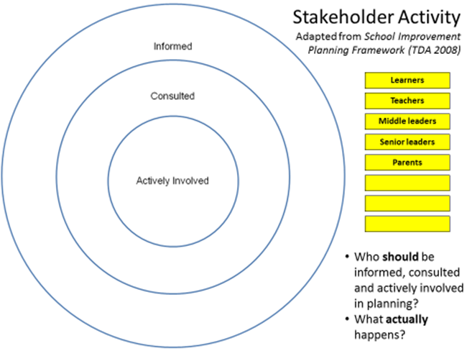
Αναγνωρίστε τους εμπλεκόμενους και τοποθετήστε τους σε κάρτες.
Τοποθετήστε κάθε εμπλεκόμενο στον χάρτη ανάλογα με το που θα «χρησιμοποιηθεί»
Επανατοποθετήστε τον κάθε ενδιαφερόμενο στο χάρτη σύμφωνα με το τι πραγματικά συνέβη στο σχολείο σας.
Notes:
6

Slide 7

Σχεδιάζοντας και προγραμματίζοντας την αλλαγή
Ως γονική εμπλοκή ορίζουμε…
Δράσεις κλειδιά
Προθεσμίες και ορόσημα
Εντοπισμός πόρων και σχέσεων/ αλληλεξαρτήσεων
Διευκρίνιση ρόλων/ευθυνών και προσδοκιών
Notes:
7

Slide 8

Τέλος 2^{ης} Ενότητας
Notes:
8

